Slide 1
ΕΝΟΤΗΤΑ 14
Πρωτόκολλα Επικοινωνίας

Slide 2
Στόχος και Περίγραμμα της Ενότητας 14
Εξοικείωση των φοιτητών με τα πιο δημοφιλή πρωτόκολλα για τη δημιουργία εφαρμογών «διαδικτύου των αντικειμένων» (IoT), όπως Bluetooth, Ethernet και WiFi.
Στόχος της Παρουσίασης
Σύνοψη
Διασύνδεση του Arduino με μία εφαρμογή κινητής πλατφόρμας (mobile application) μέσω Bluetooth.
Διασύνδεση του Arduino με μία web εφαρμογή μέσω Ethernet.
Διασύνδεση του Arduino με μία web εφαρμογή μέσω WiFi.
Ασκήσεις για εξάσκηση.
2

Slide 3
Εισαγωγή
Στόχος αυτής της ενότητας είναι η εξοικείωση των φοιτητών με τα δημοφιλέστερα πρωτόκολλα για την ανάπτυξη εφαρμογών «διαδικτύου των αντικειμένων», όπως Bluetooth, Ethernet και WiFi.
Θα εξασκηθούμε πάνω σε αυτά τα πρωτόκολλα μέσα από ένα απλό σενάριο αμφίδρομης επικοινωνίας το οποίο θα περιλαμβάνει μία αναπτυξιακή πλακέτα Arduino, και μία εφαρμογή κινητής (για Bluetooth) ή web εφαρμογή (για Ethernet / WiFi) για την ανταλλαγή δεδομένων από αισθητήρια και τον απομακρυσμένο έλεγχο ενός LED.
Λαμβάνοντας υπόψιν το αντικείμενο του OpenIn, η έμφαση σε αυτή την ενότητα θα δωθεί στον προγραμματισμό του Arduino. Ως εκ τούτου, θα παρουσιάσουμε τις web και mobile εφαρμογές χωρίς να εστιάσουμε στην ανάπτυξή τους.
3

Slide 4
BLUETOOTH

Slide 5
Bluetooth
Το Bluetooth είναι ένα δημοφιλές και εύχρηστο πρωτόκολλο επικοινωνίας, ενώ το περιλαμβάνουν τα περισσότερα smartphone και tablet.
Ταυτόχρονα, το Bluetooth είναι επίσης ιδιαίτερα «βολικό» πρωτόκολλο για εφαρμογές βασισμένες σε Arduino, μιας και τα εμπορικά διαθέσιμα modules είναι προσιτά και εύκολα να συνεργαστούν με το Arduino, μέσω σειριακών πρωτοκόλλων (π.χ. UART).
Σε αυτό το σενάριο, θα χρησιμοποιήσουμε το ευρέως διαδεδομένο Bluetooth module HC-05 μαζί με μία εφαρμογή σειριακό τερματικού για το λειτουργικό σύστημα Android (διαθέσιμη στο Google Play) για να ανταλλάξουμε δεδομένα ανάμεσα σε ένα Arduino και ένα κινητό τηλέφωνο, ή tablet.
5

Slide 6
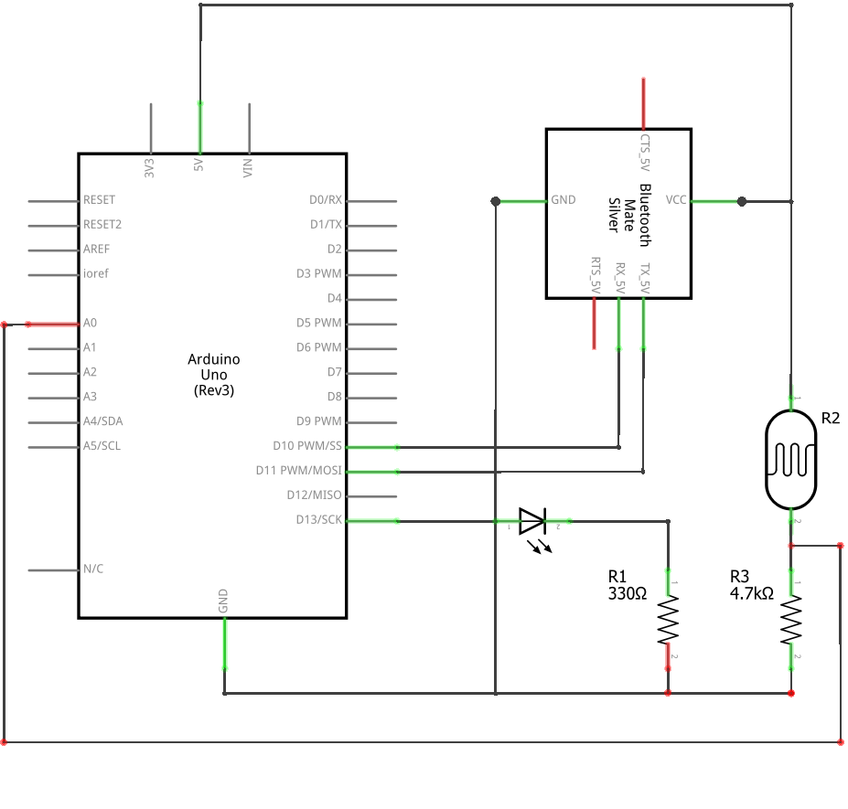
Άσκηση Bluetooth: Σχηματικό Διάγραμμα
Το HC-05 είναι ένα module βασισμένο στο Bluetooth Classic διαθέσιμο από διάφορους κατασκευαστές. Η φωτοευαίσθητη αντίσταση (LDR) μαζί με την R3, σχηματίζουν ένα διαιρέτη τάσης, από τον οποίο θα διαβάζουμε αναλογικές τιμές τάσης.
6

Slide 7
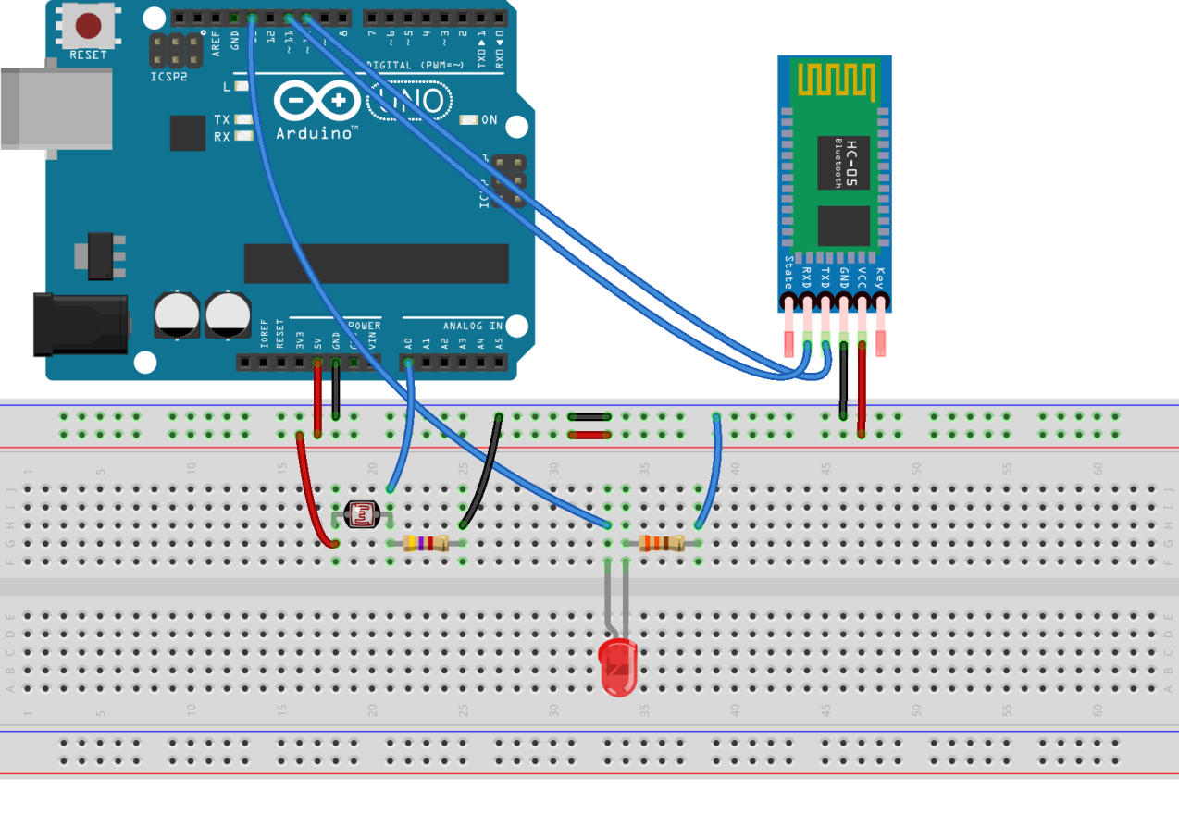
Άσκηση Bluetooth: Ράστερ
Το ίδιο κύκλωμα παρουσιάζεται στο ράστερ, για ευκολότερη υλοποίηση.
7

Slide 8
Άσκηση Bluetooth: Κώδικας (1)
#include <SoftwareSerial.h>
// Εκκίνηση μίας software θύρας UART στους ακροδέκτες GPIO 10, 11.
// Μιας και το hardware UART (GPIO ακροδέκτες 0, 1) θα χρησιμοποιείται από τη θύρα USB για προγραμματισμό // και αποσφαλμάτωση, θα χρειαστούμε μία επιπλέον θύρα.
SoftwareSerial bluetooth(10, 11); // 10 = RX, 11 = TX
byte bt_input ;
double ldr_input;
unsigned long prev_time = 0;
unsigned long curr_time = 0;
void setup()
{ pinMode(13, OUTPUT); // Ορίζουμε τον ακροδέκτη GPIO 13 (το LED) ως έξοδο.
// Εκκινούμε την Bluetooth επικοινωνία με ταχύτητα 9600 bps στη software θύρα UART.
bluetooth.begin(9600);
// Εκκινούμε την hardware σειριακή επικοινωνία με ταχύτητα 9600 bps.
Serial.begin(9600);
// Πυροδοτούμε μία μικρή αναμονή ώστε να τακτοποιηθεί κάθε διεργασία.
delay(500);
}
8

Slide 9
Άσκηση Bluetooth: Κώδικας (2)
void loop()
{
// Έλεγχος για εισερχόμενα δεδομένα.
if (bluetooth.available())
{
// Διάβασμα εισερχόμενων δεδομένων.
bt_input = bluetooth.read();
// Εάν ο εισερχόμενος χαρακτήρας είναι ‘1’, θέτουμε το GPIO 13 (LED) ‘HIGH’.
if ((char)bt_input == '1')
{
digitalWrite(13, HIGH);
}
// Εάν ο εισερχόμενος χαρακτήρας είναι ‘0’, θέτουμε το GPIO 13 (LED) ‘LOW’.
if ((char)bt_input == '0')
{
digitalWrite(13, LOW);
}
// Εκτυπώνουμε το χαρακτήρα που διαβάστηκε στη hardware σειριακή θύρα για λόγους //αποσφαλμάτωσης
Serial.println(bt_input);
}
9

Slide 10
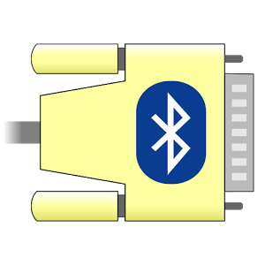
Άσκηση Bluetooth: Η Εφαρμογή
Υπάρχουν διάφορες εφαρμογές για την επικοινωνία
μέσω μίας ζεύξης Bluetooth. Είναι διαθέσιμες για
τις περισσότερες πλατφόρμες, συμπεριλαμβανο-
μένων των Android και iOS.
Μιας και θα ανταλλάσσουμε σειριακά δεδομένων και θέλουμε λίγο παραπάνω έλεγχο στη διαδικασία, επιλέξαμε την εφαρμογή Serial Bluetooth Terminal για το λειτουργικό σύστημα Android από τον Kai Morich (διαθέσιμη στο Google Play). Όπως δηλώνει και το όνομά της, είναι μία εφαρμογή τερματικού για σειριακές συσκευές.
10

Slide 11
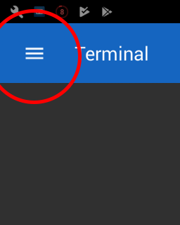
Άσκηση Bluetooth: Η Εφαρμογή
Η εφαρμογή θα μας καλωσορίσει με μία άδεια οθόνη κατά την εκκίνησή της. Θα χρειαστεί να συνδέσουμε μία συσκευή Bluetooth πριν να μπορέσουμε να ανταλλάξουμε σειριακά δεδομένα.
Πατήστε στο εικονίδιο δίπλα στο κείμενο ‘Label’, ώστε να ανοίξει το μενού της εφαρμογής.
11

Slide 12
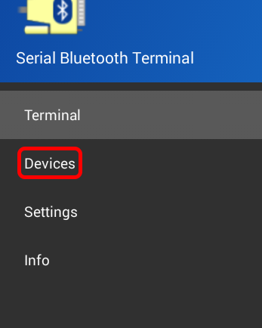
Άσκηση Bluetooth: Η Εφαρμογή
Μόλις το μενού ανοίξει, επιλέξτε το ‘Devices’.
12

Slide 13
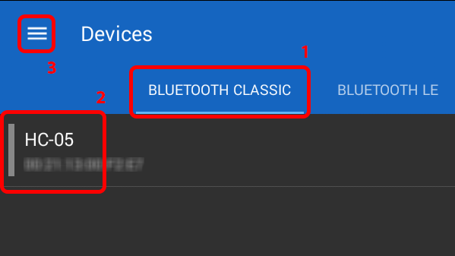
Άσκηση Bluetooth: Η Εφαρμογή
(1) Διαλέξτε ανάμεσα σε Bluetooth Classic ή BLE (αναλόγως το module που χρησιμοποιείτε) και έπειτα (2) πατήστε πάνω στο όνομά του. Τέλος, (3) πατήστε ξανά το εικονίδιο του μενού και επιλέξτε ‘Terminal’ ώστε να μεταβείτε ξανά στην κύρια οθόνη του προγράμματος.
13

Slide 14
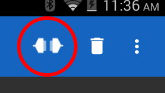
Άσκηση Bluetooth: Η Εφαρμογή
Το τελευταίο βήμα είναι να πατήσετε πάνω
Στο εικονίδιο ‘Connect’. Αυτό θα εγκαθι-
δρύσει την επικοινωνία ανάμεσα στη
συσκευή σας και το Bluetooth module που
επιλέξατε.
Αυτό ήταν! Τώρα η εφαρμογή είναι έτοιμη να ανταλλάξει δεδομένα με το Bluetooth module.
14

Slide 15
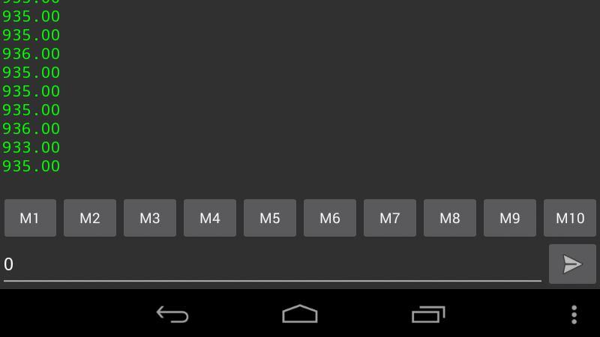
Άσκηση Bluetooth: Κατακλείδα
Εφόσον μεταγλωττίσατε και
ανεβάσατε τον παρεχόμενο
κώδικα στο Arduino σας, θα
πρέπει να βλέπετε τα εισερ-
χόμενα δεδομένα στην οθόνη
της εφαρμογής.
Πέραν τούτου, θα πρέπει να είστε σε θέση να αλλάξετε την κατάσταση του συνδεδεμένου LED, στέλνοντας απλά ένα αλφαριθμητικό ενός χαρακτήρα ‘1’ ή ‘0’.
ΠΛΗΚΤΡΟ ΑΠΟΣΤΟΛΗΣ
15

Slide 16
ETHERNET

Slide 17
ETHERNET - Εισαγωγή
Το Ethernet είναι ένα ακόμα δημοφιλές και εύχρηστο πρωτόκολλα επικοινωνίας που μας επιτρέπει την μέσω καλωδίου επικοινωνία με τον κόσμο του internet. Χρησιμοποιώντας το Ethernet, μία εφαρμογή Arduino μπορεί να επικοινωνήσει με οποιαδήποτε TCP/IP εφαρμογή, συμπεριλαμβανομένων και RIAs.
Η ευρέως διαθέσιμη πλακέτα Ethernet (Ethernet Shield) είναι μία προσιτή, αξιόπιστη και εύκολα προγραμματιζόμενη λύση για να εμπλουτίσουμε μία εφαρμογή Arduino με δυνατότητες Ethernet.
Θα χρησιμοποιήσουμε το Ethernet Shield έτσι ώστε να επιτύχουμε αμφίδρομη επικοινωνία με την ειδική web εφαρμογή που έχουμε κατασκευάσει γι’ αυτό το σκοπό.
17

Slide 18
Άσκηση ETHERNET: Περιγραφή
Σε αυτή την άσκηση θα συνδυάσουμε ένα Arduino με ένα Ethernet Shield. Το Arduino, με το πάτημα ενός πλήκτρου, θα διαβάζει αναλογικές τιμές τάσης από μία φωτοευαίσθητη αντίσταση οι οποίες θα αντιστοιχούν στη φωτεινότητα του χώρου. Τα δεδομένα θα αποστέλλονται μέσω SPI στο Ethernet Shield, το οποίο με τη σειρά του, θα τα στέλνει σε έναν HTTP server που φιλοξενεί μία ιστοσελίδα ειδικά διαμορφωμένη γι’ αυτό το σκοπό.
Ο χρήστης θα έχει την επιλογή να ελέγξει ένα LED συνδεδεμένο στο Arduino, πατώντας στο αντίστοιχο link στην ιστοσελίδα.
18

Slide 19
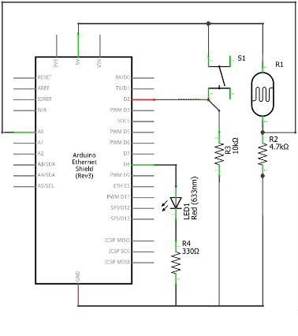
Άσκηση ETHERNET: Σχηματικό Διάγραμμα
Η φωτοευαίσθητη αντίσταση (LDR) μαζί με την R2, σχηματίζουν ένα διαιρέτη τάσης, από τον οποίο θα διαβάζουμε αναλογικές τιμές τάσης.
Το πλήκτρο (S1) θα πυροδοτεί μία διακοπή (interrupt) στον ακροδέκτη GPIO 2 κάθε φορά που αυτό πατιέται.
19

Slide 20
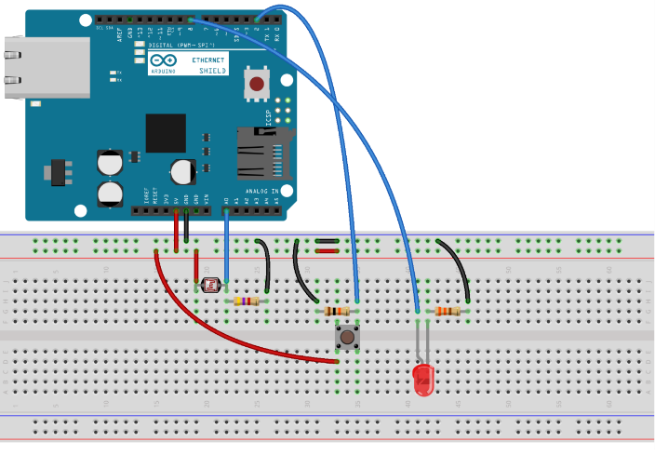
Άσκηση ETHERNET: Ράστερ
Το ίδιο κύκλωμα στο ράστερ για ευκολότερη υλοποίηση.
20

Slide 21
Άσκηση ETHERNET: Κώδικας (1)
// Το Ethernet Shield χρησιμοποιεί SPI για να
// επικοινωνήσει με το Arduino.
#include <SPI.h>
#include <String.h>
#include <Ethernet.h>
// Το buffer θα αποθηκεύει την απάντηση του
// server.
char buffer;
// Μεταβλητή τύπου «flag».
bool button;
// Οι ακροδέκτες για το κουμπί και το LED.
const byte GPIO_led = 8;
const byte GPIO_btn = 2;
// Διάστημα ανάμεσα στα αιτήματα.
unsigned long request_timer;
// Χρονικός περιορισμός αιτημάτων.
unsigned long timeout_timer;
// Η MAC Address του Ethernet Shield. Συνήθως τη βρίσκουμε σε
// αυτοκόλλητο από κάτω. Εάν δεν υπάρχει, βάλτε μία δική σας.
byte mac[] = { 0xFF, 0xFF, 0xFF, 0xFF, 0xFF, 0xFF };
// Το όνομα χώρου ή ο server που θα συνδεθούμε, και η θύρα.
const char host[] = "spyrosrallis.com";
const byte port = 80;
// Μοναδικός αριθμός συσκευής. Για τους σκοπούς της άσκησης, ένας // αριθμός 0-255 είναι επαρκής.
const byte device = 1;
// Η IP διεύθυνση που θα ζητήσουμε απ’ το router. Εάν έχουμε
// ενεργό DHCP, πιθανώς να μην χρειάζεται.
IPAddress ip ( xxx, xxx, xxx, xxx );
// Δημιουργία του αντικειμένου EthernetClient. Απαιτείται για τη // σύνδεση με το δίκτυο.
EthernetClient client;
21

Slide 22
Άσκηση ETHERNET: Κώδικας (2)
void setup()
{ // Ορίζουμε τον ακροδέκτη GPIO_btn σαν είσοδο και αναθέτουμε ένα interrupt
// να τρέχει στη μετάβαση από LOW σε HIGH (rising edge).
pinMode(GPIO_btn, INPUT);
attachInterrupt(digitalPinToInterrupt(2), button_click, RISING);
// Ορίζουμε τον ακροδέκτη GPIO_led σαν έξοδο.
pinMode(GPIO_led, OUTPUT);
// Εκκινούμε τη σειριακή πόρτα με ταχύτητα 115200 bps.
Serial.begin(115200);
// Συνδεόμαστε στο δίκτυο.
Ethernet.begin(mac, ip);
Serial.print("Your IP Address is: ");
// Εμφανίζουμε την τοπική IP. Αν ήμαστε πίσω από ΝΑΤ router, θα δούμε την NAT IP, όχι την εξωτερική. Serial.print(Ethernet.localIP());
Serial.print("\r\n");
}
22

Slide 23
Άσκηση ETHERNET: Κώδικας (3)
void loop() {
// Σταματάμε τυχόν προηγούμενη ενεργή σύνδεση.
client.stop();
// Συνδεόμαστε στο server.
client.connect(host, port);
// Εφόσον συνδεθούμε επιτυχώς, στέλνουμε το αίτημα.
if ( client.connected() ) {
client.print((String)"GET / arduino/getdata.php?deviceid=" + String(device) + " HTTP/1.0\r\n"
+ "User-Agent: Arduino\r\n"
+ “Host: " + host + "\r\n"
+ "Connection: close\r\n\r\n");
// Αποθηκεύουμε το χρόνο του αιτήματος.
timeout_timer = millis();
}
else {
Serial.println("Client not connected.");
return;
}
// Για όσο ο server δεν απαντάει…
while ( !client.available()) {
if ( millis() > timeout_timer + 5000 )
{
// Πέρας της επιτρεπτής ώρας που // περιμένουμε για το αίτημα να
// ολοκληρωθεί.
return;
}
// …περιμένουμε.
delay(10);
}
23

Slide 24
Άσκηση ETHERNET: Κώδικας (4)
// Εάν ο server απάντησε, διαβάζουμε την απάντηση
// χαρακτήρα-προς-χαρακτήρας. Στη μεταβλητή buffer,
// αποθηκεύεται μόνο ο τελευταίος χαρακτήρας.
while ( client.available() ) {
buffer = client.read();
}
// Εάν ο χαρακτήρας στο buffer είναι ‘1’, ανάβουμε το LED.
// Αλλιώς, το σβήνουμε.
if (buffer == '1’) {
digitalWrite(GPIO_led, HIGH);
}
else {
digitalWrite(GPIO_led, LOW);
}
if ( button ) {
// Σταματάμε τυχόν προηγούμενη ενεργή σύνδεση.
client.stop();
// Συνδεόμαστε στον server.
client.connect(host, port);
// Εφόσον συνδεθούμε επιτυχώς, στέλνουμε το αίτημα.
if ( client.connected() ) {
client.print((String)"GET /arduino/setdata.php?deviceid=" + String(device) + "&data=" + String(analogRead(A0)) + " HTTP/1.0\r\n"
+ "User-Agent: Arduino\r\n"
+ “Host: " + host + "\r\n"
+ "Connection: close\r\n\r\n");
}
24

Slide 25
Άσκηση ETHERNET: Κώδικας (5)
else {
Serial.println("Client not connected.");
return;
}
button = false;
} // if ( button )
Ethernet.maintain();
delay(500);
} // loop()
void button_click(void)
{ // Εάν έχουν περάσει περισσότερα από 0.5s από // το προηγούμενο αίτημα, ορίζουμε το flag σε // true και αποθηκεύουμε τον τρέχοντα χρόνο // του αιτήματος.
if (millis() > request_timer + 500)
{
request_timer = millis();
button = true;
}
}
25

Slide 26
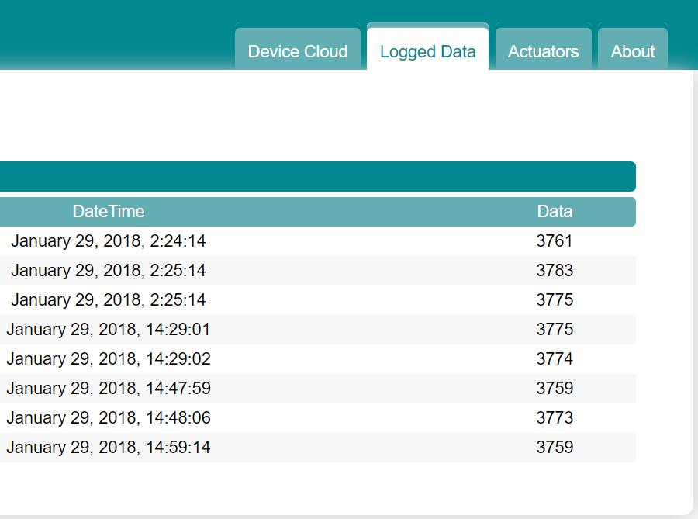
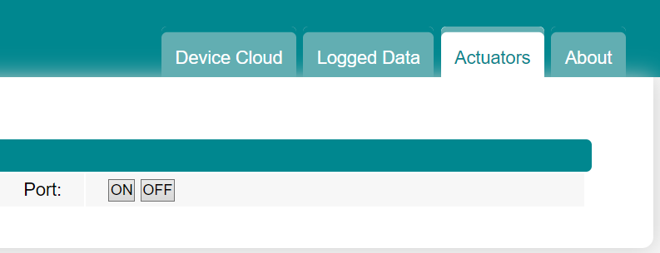
Άσκηση Ethernet: Κατακλείδα
Με την ολοκλήρωση της άσκησης, θα πρέπει να βλέπετε τις τιμές από το LDR να εμφανίζονται στην ιστοσελίδα κάθε φορά που θα πατάτε το κουμπί. Σημειώστε πως, καθώς η ιστοσελίδα δεν ανανεώνεται δυναμικά, θα πρέπει να την ανανεώνετε χειροκίνητα.
Επιπλέον, θα πρέπει να μπορείτε να αλλάξετε την κατάσταση του LED κάνοντας κλικ στα links ‘ON’ / ‘OFF’ στη σελίδα, που εμφανίζονται δίπλα στη μονάδα Arduino σας.
26

Slide 27
WiFi

Slide 28
WiFi - Εισαγωγή
Το WiFi είναι το δημοφιλέστερο πρωτόκολλο ασύρματης επικοινωνίας μιας και επιτρέπει πρόσβαση στον κόσμο του internet, είναι δωρεάν και διαθέσιμο σχεδόν σε κάθε δημόσιο ή ιδιωτικό χώρο. Παρ’ όλα αυτά, δεν είναι ιδιαίτερα αποδοτικό ενεργειακά για εφαρμογές διαδικτύου των αντικειμένων (IoT) που βασίζονται σε μπαταρίες.
Για τη διασύνδεση του Arduino με κάποιο δίκτυο WiFi δεν υπάρχει κάποια στάνταρ επιλογή, με δεδομένο ότι το διαθέσιμο WiFi Shield είναι κάπως ακριβό για να γίνει δημοφιλές. Η πιο δημοφιλής εναλλακτική επιλογή, βασίζεται στον ελεγκτή ESP8266 ο οποίος είναι προσιτός και αξιόπιστος. Αλλά ο ESP8266 είναι μικροελεγκτής από μόνος του, και όχι κάποιο περιφερειακό. Χρησιμοποιώντας τον σαν περιφερειακό του Arduino, είναι εφικτό, αλλά αρκετά περίπλοκο.
28

Slide 29
WiFi - Εισαγωγή
Διάφορες αναπτυξιακές πλατφόρμες έχουν αναπτυχθεί βασισμένες στο ESP8266. Οι περισσότερες από αυτές, είναι «φιλικές» προς το Arduino, πράγμα το οποίο τις κάνει εύκολα προγραμματιζόμενες από το Arduino IDE, εφόσον φυσικά, εγκατασταθούν οι απαραίτητες επεκτάσεις και βιβλιοθήκες.
Θα χρησιμοποιήσουμε μία αναπτυξιακή πλατφόρμα που ονομάζεται ESP32 (η οποία είναι η νεότερη και περισσότερα υποσχόμενη έκδοση του ESP8266). Χάρη σε αυτήν, θα επιτύχουμε αμφίδρομη επικοινωνία με τη web εφαρμογή που χρησιμοποιήσαμε και για το κομμάτι του Ethernet.
29

Slide 30
Άσκηση WiFi: Περιγραφή
Αυτή η άσκηση, αν και δε χρησιμοποιεί κάποιο Arduino, είναι παρόμοια με την προηγούμενη (11(b)). Θα χρησιμοποιήσουμε το ESP32-DEVKIT, μία αναπτυξιακή πλακέτα με δυνατότητες WiFi, από την doit.am.
Η άσκηση ακολουθεί το ίδιο σενάριο: με το πάτημα ενός κουμπιού, θα μετράμε τη φωτεινότητα του χώρου με τη βοήθεια μίας φωτοευαίσθητης αντίστασης. Τα δεδομένα θα αποστέλλονται μέσω WiFi σε έναν HTTP server ο οποίος θα φιλοξενεί μία ειδικά διαμορφωμένη γι’ αυτό το σκοπό ιστοσελίδα. Ο χρήστης θα έχει τη δυνατότητα να ελέγξει ένα LED συνδεδεμένο στο ESP32-DEVKIT από την ιστοσελίδα, πατώντας στο κατάλληλο link.
30

Slide 31
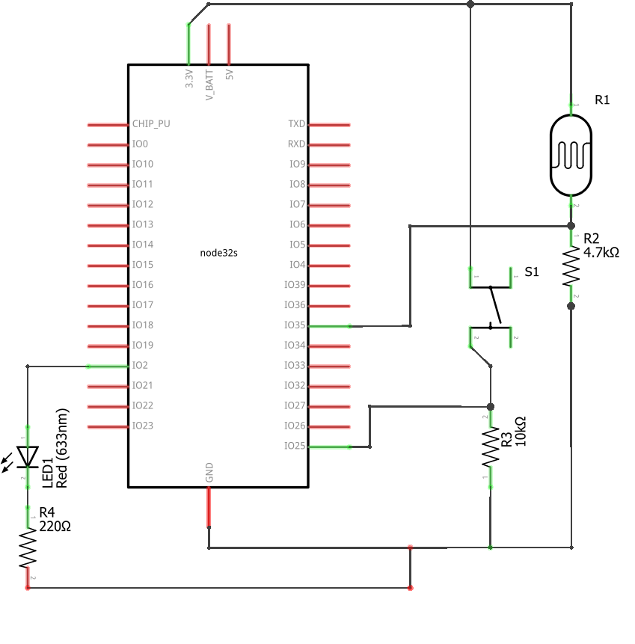
Άσκηση WiFi : Σχηματικό Διάγραμμα
Η φωτοευαίσθητη αντίσταση (LDR - R1) μαζί με την R2 σχηματίζουν έναν διαιρέτη τάσης από τον οποίο θα μετράμε αναλογική τάση. Το πλήκτρο (S1) θα πυροδοτεί ένα interrupt στο GPIO ακροδέκτη 25 όταν πατιέται.
31

Slide 32
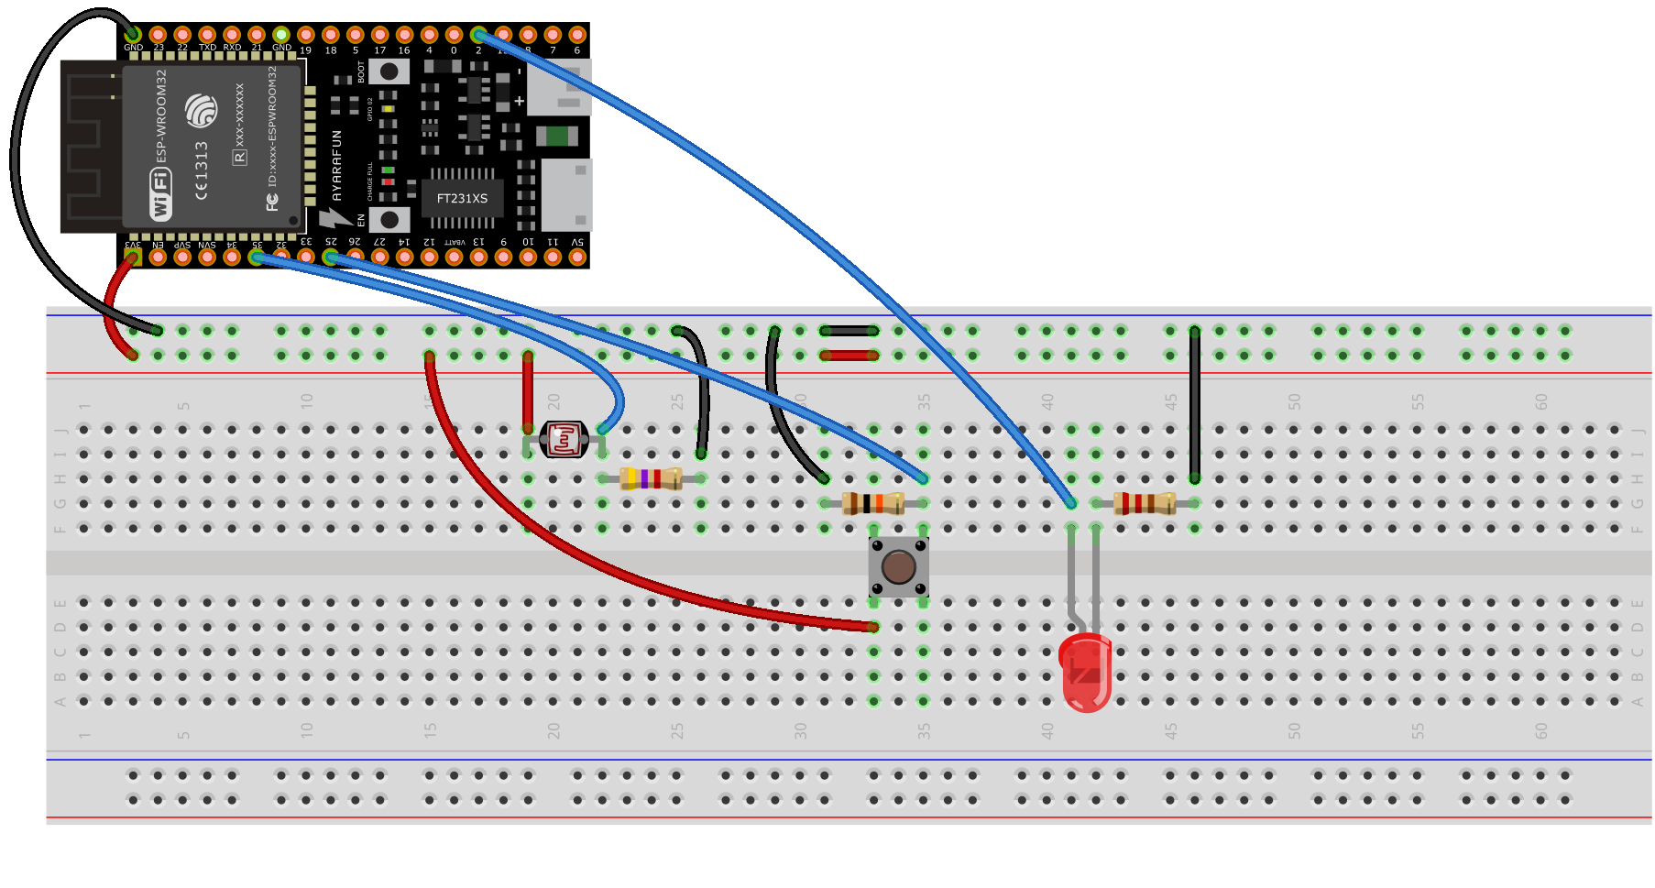
Άσκηση WiFi : Ράστερ
Το ίδιο κύκλωμα παρουσιάζεται στο ράστερ για ευκολότερη υλοποίηση. Σημειώστε πως, μιας και το ESP32-DEVKIT χρησιμοποιεί αρσενικές ακίδες, θα χρειαστούμε μερικά καλώδια-αντάπτορες θηλυκό-σε-αρσενικό, έτσι ώστε να το συνδέσουμε στο ράστερ.
32

Slide 33
Άσκηση WiFi : Κώδικας (1)
#include <WiFi.h>
// Το buffer θα αποθηκεύει την απάντηση του
// server.
char buffer;
// Μεταβλητή τύπου «flag».
bool button;
// Οι ακροδέκτες για το κουμπί και το LED.
const byte GPIO_led = 2;
const byte GPIO_btn = 25;
// Διάστημα ανάμεσα στα αιτήματα.
unsigned long request_timer;
// Χρονικός περιορισμός αιτημάτων.
unsigned long timeout_timer;
// Το όνομα του δικτύου (SSID) και ο κωδικός.
const char ssid[] = "ssid";
const char pass[] = "pass";
// Το όνομα χώρου ή ο server που θα συνδεθούμε
// και η θύρα.
const char host[] = "spyrosrallis.com";
const byte port = 80;
// Μοναδικός αριθμός συσκευής. Για τους σκοπούς της
// άσκησης, ένας αριθμός 0-255 είναι επαρκής.
const byte device = 1;
// Δημιουργία του αντικειμένου WiFiClient. Απαιτείται
// για τη σύνδεση με το δίκτυο.
WiFiClient client;
33

Slide 34
Άσκηση WiFi : Κώδικας (2)
void setup()
{
// Ορίζουμε τον ακροδέκτη GPIO_btn σαν είσοδο και αναθέτουμε
// ένα interrupt να τρέχει στη μετάβαση από LOW σε HIGH
// (rising edge).
pinMode(GPIO_btn, INPUT);
attachInterrupt(digitalPinToInterrupt(GPIO_btn), button_click, RISING);
// Ορίζουμε τον ακροδέκτη GPIO_led σαν έξοδο.
pinMode(GPIO_led, OUTPUT);
// Εκκινούμε τη σειριακή πόρτα με ταχύτητα 115200 bps. Serial.begin(115200); // Εμφανίζουμε διαγνωστικές πληροφορίες.
Serial.print("Connecting to ");
Serial.print(ssid);
Serial.print(" .");
// Προσπαθούμε να συνδεθούμε στο δίκτυο.
WiFi.begin(ssid, pass);
// Όσο δεν έχουμε συνδεθεί, περιμένουμε. // Ελέγχουμε κάθε 0.5s.
while ( WiFi.status() != WL_CONNECTED )
{
delay(500);
Serial.print(".");
}
// Μόλις συνδεθούμε, εμφανίζουμε ένα μήνυμα.
Serial.print("\r\n");
Serial.print("Connected succesfully! Your IP Address is: ");
// Εμφανίζουμε την τοπική IP. Αν ήμαστε πίσω // από ΝΑΤ router, θα δούμε την NAT IP, όχι την // εξωτερική. Serial.print(WiFi.localIP());
Serial.print("\r\n");
}
34

Slide 35
Άσκηση WiFi : Κώδικας (3)
void loop() {
// Σταματάμε τυχόν προηγούμενη ενεργή // σύνδεση.
client.stop();
// Συνδεόμαστε στο server.
client.connect(host, port);
// Εφόσον συνδεθούμε επιτυχώς, στέλνουμε // το αίτημα.
if ( client.connected() ) {
client.print(String("GET ") + "/arduino/getdata.php?deviceid=" + String(device) + " HTTP/1.0\r\n"
+ "User-Agent: ESP32\r\n"
+ "Host: " + host + "\r\n"
+ "Connection: close\r\n\r\n");
// Αποθηκεύουμε το χρόνο // του αιτήματος.
timeout_timer = millis();
// Για όσο ο server δεν απαντάει…
while ( !client.available()) {
if (millis() > timeout_timer + 5000) {
// Πέρας της επιτρεπτής ώρας που // περιμένουμε για το αίτημα να
// ολοκληρωθεί.
return;
}
// …περιμένουμε.
delay(10);
}
// Εάν ο server απάντησε, διαβάζουμε την απάντηση
// χαρακτήρα-προς-χαρακτήρας. Στη μεταβλητή buffer,
// αποθηκεύεται μόνο ο τελευταίος χαρακτήρας.
while ( client.available() ) {
buffer = client.read();
}
35

Slide 36
Άσκηση WiFi : Κώδικας (4)
// Εάν ο χαρακτήρας στο buffer είναι ‘1’,
// ανάβουμε το LED.
// Αλλιώς, το σβήνουμε.
if (buffer == ‘1’) {
digitalWrite(GPIO_led, HIGH);
}
else {
digitalWrite(GPIO_led, LOW);
}
}
else
{
Serial.println("Connection failed.");
return;
} // if ( client.connected()
if ( button ) {
// Σταματάμε τυχόν προηγούμενη ενεργή // σύνδεση.
client.stop();
// Συνδεόμαστε στο server.
client.connect(host, port);
// Εφόσον συνδεθούμε επιτυχώς, στέλνουμε // το αίτημα.
if ( client.connected() ) {
client.print(String("GET ") + "/arduino/setdata.php?deviceid=" + String(device) + "&data=" + analogRead(35) + " HTTP/1.0\r\n"
+ "User-Agent: ESP32\r\n"
+ "Host: " + host + "\r\n"
+ "Connection: close\r\n\r\n");
}
36

Slide 37
Άσκηση WiFi : Κώδικας (5)
else {
Serial.println("Connection failed.");
return;
}
button = false;
} // if ( button )
delay(500);
} // loop()
void button_click(void)
{
// Εάν έχουν περάσει περισσότερα από 0.5s από το προηγούμενο αίτημα, ορίζουμε το flag σε true και
// αποθηκεύουμε τον τρέχοντα χρόνο του αιτήματος.
if (millis() > request_timer + 500)
{
request_timer = millis();
button = true;
}
}
37

Slide 38
Άσκηση WiFi : Κατακλείδα
Με την ολοκλήρωση της άσκησης, θα πρέπει να βλέπετε τις τιμές από το LDR να εμφανίζονται στην ιστοσελίδα κάθε φορά που θα πατάτε το κουμπί. Σημειώστε πως, καθώς η ιστοσελίδα δεν ανανεώνεται δυναμικά, θα πρέπει να την ανανεώνετε χειροκίνητα.
Επιπλέον, θα πρέπει να μπορείτε να αλλάξετε την κατάσταση του LED κάνοντας κλικ στα links ‘ON’ / ‘OFF’ στη σελίδα, που εμφανίζονται δίπλα στη μονάδα Arduino σας.
38

Slide 39
ΕΝΟΤΗΤΑ 14 Πρωτόκολλα Επικοινωνίας
Σας ευχαριστώ!

